Slide 1
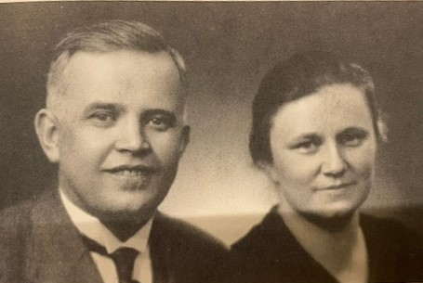
Sanfrid (1895-1976) ja Anna-Liisa (1909-1988) Mattsson NÄKYMÄTTÖMÄN LÄHETTILÄÄT Sisko Vierimaa 05.02.2022 (sisko.vierimaa@gmail.com)

Slide 2
KAIKKIEN RAKASTAMA JA YSTÄVÄLLINEN SANFRID - Syntyi Storforsenissa (Pietarsaaren maalaiskunta) 23.05.1895. Sisaria oli seitsemän. Jäi orvoksi viisi vuotiaana. - Isoveljen vaikutuksesta Sanfrid tuli uskoon ja kastettiin 17- vuotiaana v. 1912 - Liikemaailma veti Sanfridia puoleensa ja hänestä kasvoi pidetty kauppias, mutta myös Jumalan yhtiökumppani - 1920 Sanfrid rakensi Kolppiin kaupan, kodin ja sen yläkertaan rukoushuoneen - Sanfrid ja Mattsonin veljekset: syntyi seurakunta- Friförsamlingen i Kålby (Kolpin vapaaseurakunta)

Slide 3
MÄÄRÄTIETOINEN, OSAAVA JA LAHJAKAS ANNA-LIISA
Syntyi Sortavalassa 12.04.1909 usko-vaiseen Lindbohmin perheeseen ensim-mäisenä lapsena. Isä toimi kirkkoher-rana. Sisaria oli seitsemän. Jäi orvoksi 10-vuotiaana
- Mikkelin suomalaisen tyttökoululuok-kansa priimus, Keskiarvo 9,6
- Elämäntehtävä selviää 12-vuotiaana:
”Sain lähetyskutsun kaikkien niiden luo, jotka eivät ole Jeesuksesta kuulleet”
- Sai Pyhän Hengen kasteen omassa kodissa 1.12.1921
- Kotoa/kirkkoisältä opittu ajattelutapa: yhteiskristillisyys
- Keväällä 1928 Veljekset Mattssonin tukkuliike kutsuu Helsingistä konttoristi Anna-Liisan Pietarsaareen töihin....
16-vuotias Anna-Liisa

Slide 4
JUMALAN TUULET PUHALTAVAT PIETARSAAREN ALUEELLA → Kirkkoherra Heikelin poika Viktor Heikel (myöhemmin Helsingin yliopiston professori) antoi kastaa itsensä upottamalla 1868 - 1870 kaupunkiin syntyi maan ensimmäinen baptisti-seurakunta - 1889 Pietarsaareen perustettiin vapaaseurakunta - 1923 Pietarsaaren baptistiseurakunnan helluntai-henkiset jäsenet perustivat Elim-seurakunnan, johon Mattssoninkin veljekset liittyivät.

Slide 5
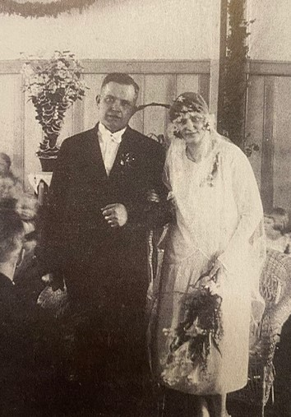
TYÖTOVERIT SANFRID JA ANNA-LIISA LÖYTÄVÄT TOISENSA
LÄHETYSTULI SYTTYY
- 34- vuotias vanhapoika-Sanfrid kosi Helsingistä Pietarsaareen muuttaneen 19-vuotiaan Anna-Liisan. Morsian rat-kesi riemuun ja häitä vietettiin 1929 - Helluntailiikkeessä lähetysinnostus voimistui 1932, jolloin ensimmäinen lähetyskurssi pidettiin Hangossa - Kesällä 1935 Pietarsaaressa pidettiin suuret lähetysjuhlat. Herra ilmoitti yörukouksessa Kiinanlähetti Toimi Yr-jölälle, että vielä samana vuonna lähetyskentille lähtisi 20 uutta lähettiä -Pietarsaaressa ensimmäinen lähetyskurssi 1935

Slide 6
VUOKRAHUVILASTA OMAAN: LÄHETYSKOTI LARSMO VALMISTUU 1944-45
Suomessa toimi vain Lähetysseuran lähetyskoulu, jonne ei hyväksytty vapaiden suuntien lähetysoppilaita
Lähetystyön innoittamat Mattssonit ja lähetysoppilaat rakentavat lähe-tyskodin talkootyönä
Tuntemattomat ja kodin väen tun-temat lähetystyön ystävät toivat lahjoituksia ja myös ruokatarvik-keita, joiden varassa yhteisö eli
Talon valmistuttua Sanfridin antama tieto ihmetytti:
” Kun rakentaminen aloitettiin, ei ollut markkaakaan rahaa. Kun se lopetettiin, ei ollut markkaakaan velkaa”.
Jumalan ihmeen todistajiksi tulleet Larsmon maanviljelijät ja lähitie-noon kauppiaat alkoivat tuoda antimiaan talon tarpeisiin

Slide 7
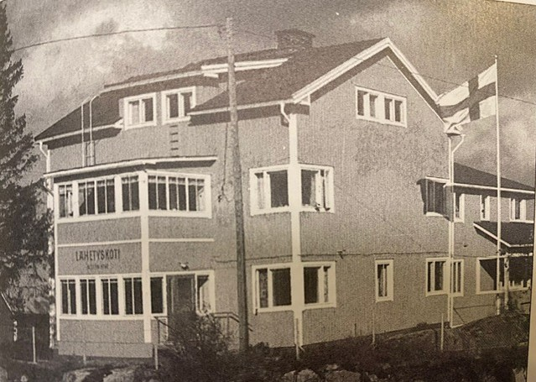
Anna-Liisan ja Sanfridin huone
LÄHETYSKOTI LARSMO

Slide 8
SANFRIDIN JA ANNA-LIISAN TEHTÄVISTÄ JA TYÖKUVISTA SUOMESSA
Sanfrid
Anna-Liisa
Veljekset Mattssoneiden tukkuliike, yhtiökumppani Ernst-veljen kanssa, suuri osa liikevoitosta Herran työhön
Elim-seurakunnan vanhimmistoveli
Konttoristina tukkuliikkeessä
Kitarakuoron johtaja, tulkki, kielten opettaja, lähetyskurssien organisoija
-
- Raamatullinen aikakauskirja-lehti 1928
- Raamattulähetystyö, arvostus yli seurakuntarajojen
- Mustalaisille suunnattu hengellinen työ
- Uusi evankelioimismuoto 1935: Kodista Kotiin-työ
(Lapissa ja Karjalassa, laajeni 12 maahan)
- Kaikille Luoduille-lähetyslehti
(1. helluntaiherätyksessä ilmestynyt lehti)
- Vankilatyö
- Lapsi- ja nuorisotyö (lasten kesäleirit, pyhäkoulut)

Slide 9
USKON VARASSA ETEENPÄIN
ESIKUVIA
OPINTO- JA MUITA MATKOJA
Hudson Taylor (s. 1858-)
- Lähetyslääkäri ja Kiinan sisälähe-tyksen perustaja
Charles ja Lettie Cowman (s. 1870)
- Kotilähetystyö Kaukoidässä, evankeliumi 10 milj. kotiin, 1200 lähetysasemaa
C.T. Studd (s. 1860)
- Upporikas, lahjoitti omaisuutensa Herran käyttöön, työ mm. Intiassa ja Afrikassa
Rahtilaivalla Englantiin 1936
Svansean lähetyskoulu ja Etiopian keisarin tapaaminen
Amerikan matkat
Kaikkiaan 6 matkaa 1947-1986
Tavoitteena mm. luoda suhteita muihin lähetystyön ystäviin, tehdä tunnetuksi Larsmon ja Etiopian työtä sekä kerätä varoja evankeliumin levittämiseksi eri maissa.

Slide 10
HERRA SIUNAA ALKAMANSA TYÖN, MUUTAMA ESIMERKKI
Vuosina 1941-1945 Mattssonit painattivat ja levittivät kaksi miljoonaa evankeliumia. Näistä 700.000 venäjänkielisinä
Amerikan matkalta 1947-1948 saatiin lahjavaroin 800.000 evankeliumia Kiinan lähetys-työtä varten
1936-1939 Mattssonit jakoivat henkilökohtaisesti 600.000 evankeliumia sotilaille ja vang-eille Itämeren maiden vanki-loissa (25 eri vankilaa)
Itä-Euroopan maiden Kodista kotiin-työn merkeissä Larsmon lähetyskodista toimitettiin v. 1936-1939 maiden evankelistoille yhteensä 600.000 evankelumia (Viro, Latvia, Liettua, Puola)

Slide 11
KAIKILLE LUODUILLE SÄÄTIÖ 1951
19.4.1951 perustettiin Kaikille Luoduille säätiö, jolle Mattssonit luovuttivat lahjakirjalla omistamansa Larsmon Lähetyskodin
Säätiön tarkoituksena oli Raamatun opin mukaisesti palvella sisä- ja ulkolähetystyötä
Kaikki säätiön toiminta tapahtui vapaaehtoisin, palkkaa nautti-mattomin työvoimin. Säätiö ei tehnyt velkaa työnsä laajentamiseksi

Slide 12
HERRA JOHDATTAA TYÖHÖN ETIOPIAAN
Etiopian matka alkaa 8.8.51
Ensimmäiset suomalaiset lähetys-saarnaajat Etiopiassa, maa köy-hääkin köyhempi
Laaja kansainvälinen ystäväpiiri
Etiopian keisarin tapaaminen 26.10.51
→ työsuunnitelman esittely keisarille
Lähetysasema Wolmara 1955
- Keisari vuokraa 80 hehtaarin tilan
Terveysklinikka, koulu, rukoushuone, viljavarasto ja asuinrakennukset
Oikeus tehdä maatilalla lähetystyötä, mutta myös opettaa ilman kuluja nuorille mm. maanviljelystä, puu-tarhan hoitoa ja käsitöitä
Työkeskus Addis Abebaan 1956
Mattssoneiden työ Etiopiassa kestää 25 vuotta

Slide 13
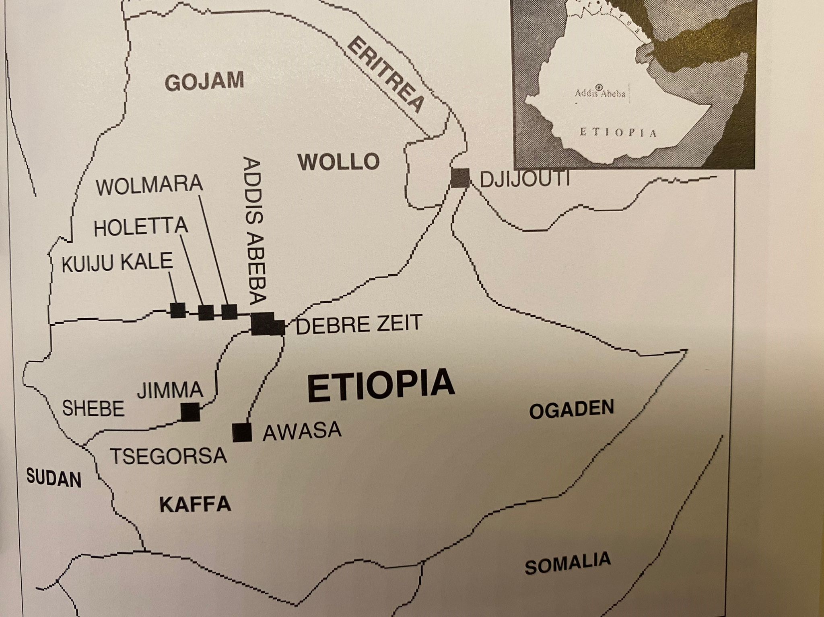
Kaikille Luodoille –säätiön työkohteet:
Addis Abeba, Wolmara, Holetta, Kuiju Kale, Jimma, Awasa, Djijouti, Debre Zeit

Slide 14
SANFRIDIN JA ANNA-LIISAN MATKA TÄÄLLÄ AJASSA PÄÄTTYY, MUTTA TYÖ JATKUU
Sanfridin elämä päättyy rajuun sydäninfarktiin 17.7.1976 Filouhan sairaalassa Etiopiassa 81-vuotiaana
Anna-Liisa kuolee moskovalaisessa sairaalassa 79-vuotiaana 15.6.88.
Mattssonien perustama Lähetysasema (2021 = monitoimikeskus) rakennuksineen Wolmaran kylässä on ollut vuosia viranomaisten hallussa. Helmikuussa 2021 paikka luovutettiin juhlallisin menoin takaisin paikalliselle kirkkokunnalle. Juhlassa muisteltiin Mattssonien valtavaa työpanosta Etiopiassa.
Kirkkokunnan suunnitelma 2021: seuraavan viiden vuoden aikana lähetetään 500 evankelistaa, joiden tavoitteena on perustaa 500 seurakuntaa ja tavoittaa 5 miljoonaa ihmistä

Slide 15
LARSMON LÄHETYSKODIN PERINTÖ JA TYÖMUODOT 2022
Kaikille Luoduille ry myy paikan Pietarsaaren ja Kokkolan helluntaiseurakunnille 2004
Kokkolan helluntaiseurakunta lunastaa Pietarsaaren osuudet kokonaisuudessaan v. 2012 (rahat ostoon löytyivät ihmeen kautta, samoin rahat talon suurimpiin remontteihin)
Työmuotoja: Lasten-ja nuorten leirit, maahanmuuttaja-, pakolais- ja juutalaisleirit, opetuslapseusleirit, erilaista perhetoimintaa sekä tilojen vuokraaminen, rukousviikko 3-4 krt vuodessa 2021 alkaen
→ Työtä tehdään edelleen kuten Mattssoneiden aikana eli vapaaeh-toisvoimin ja erilaisin lahjoituksin.

Slide 16
KIITOS ☺

